Slide 1
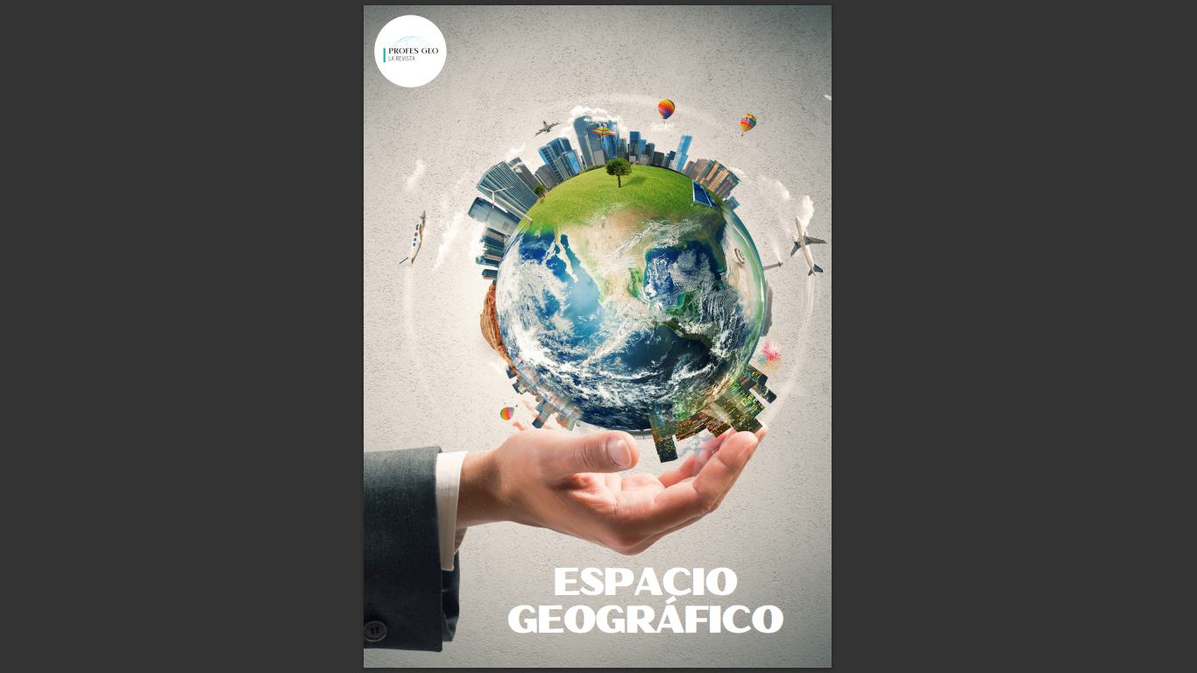
1º año colegio Santa Rosa de Lima

Slide 2
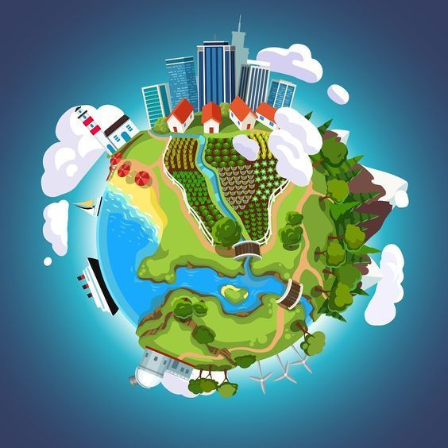
GEOGRAFÍA
ES UNA CIENCIA SOCIAL
Objeto de estudio
La geografía es la ciencia que estudia la relación entre los seres humanos, es decir, la sociedad, y el medio natural o la naturaleza.
ESPACIO GEOGRÁFICO
Es la superficie terrestre y todas forma de vida que en él se desarrolla.
Se define como el espacio habitable, el lugar en el que las condiciones naturales son favorables para la organización social.

Slide 3
CARACTERÍSTICAS DEL ESPACIO GEOGRÁFICO
LOCALIZABLE
CARTOGRAFIABLE
DINÁMICO
DESCRIPTIVO
ORGANIZADO
Todos los lugares se pueden ubicar
Se pueden representar en un mapa
Cambia a lo largo del tiempo
Se puede ver que cosas hay
En espacio natural y espacio humanizado

Slide 4
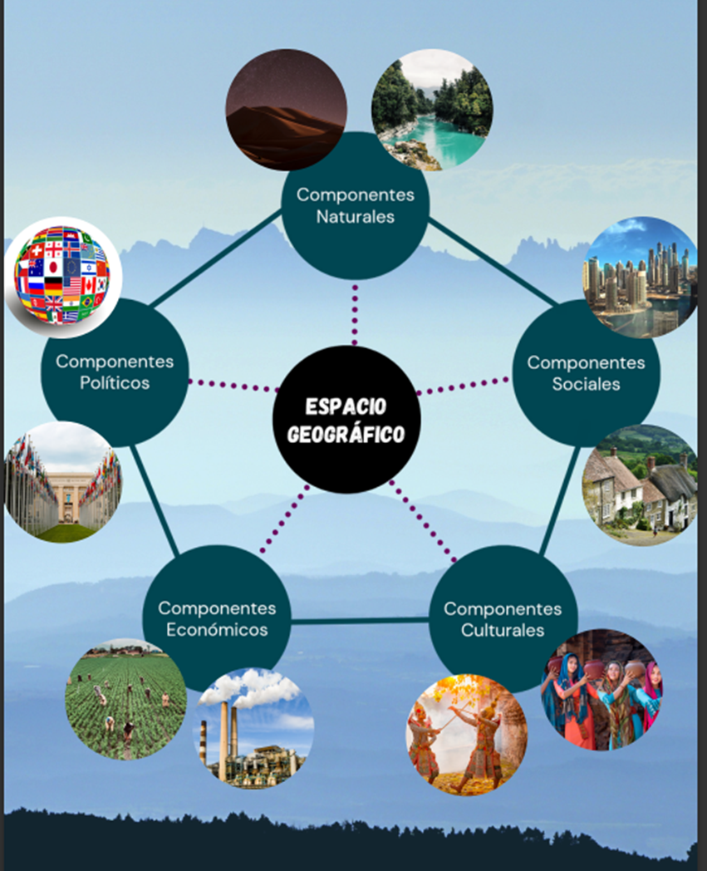

Slide 5
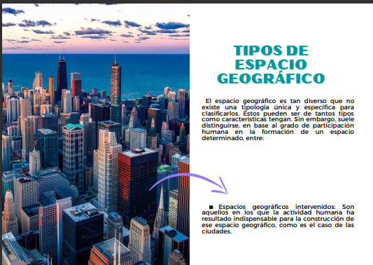

Slide 6
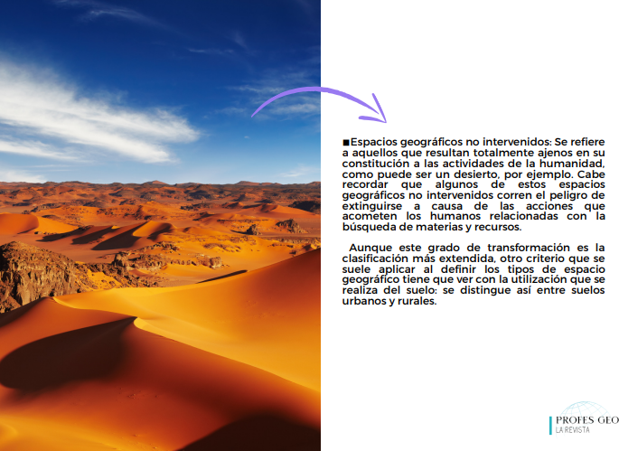

Slide 7
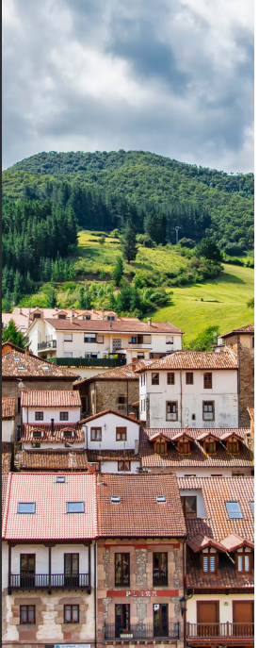
EL PAISAJE COMO ESPACIO GEOGRÁFICO
Se define como la expresión visible del espacio geográfico, es decir, “LO QUE VEMOS”

Slide 8
TIPOS DE PAISAJES
PAISAJE
NATURAL
HUMANIZADO
CULTURALES

Slide 9
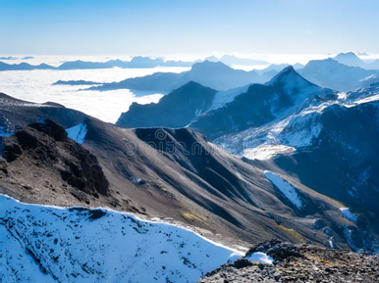
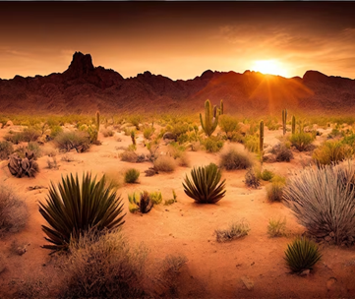
PAISAJE NATURAL

Slide 10
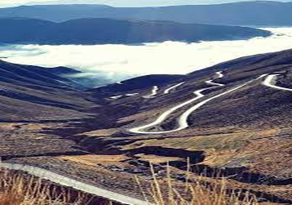
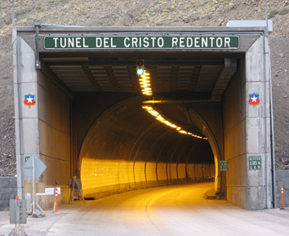
PAISAJE HUMANIZADO

Slide 11

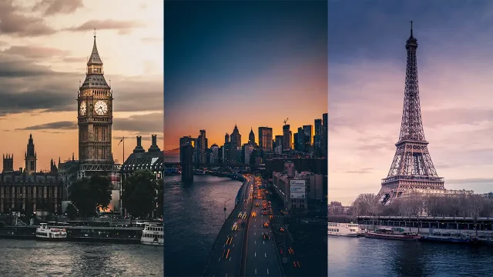
PAISAJE CULTURALES

